Slide 1
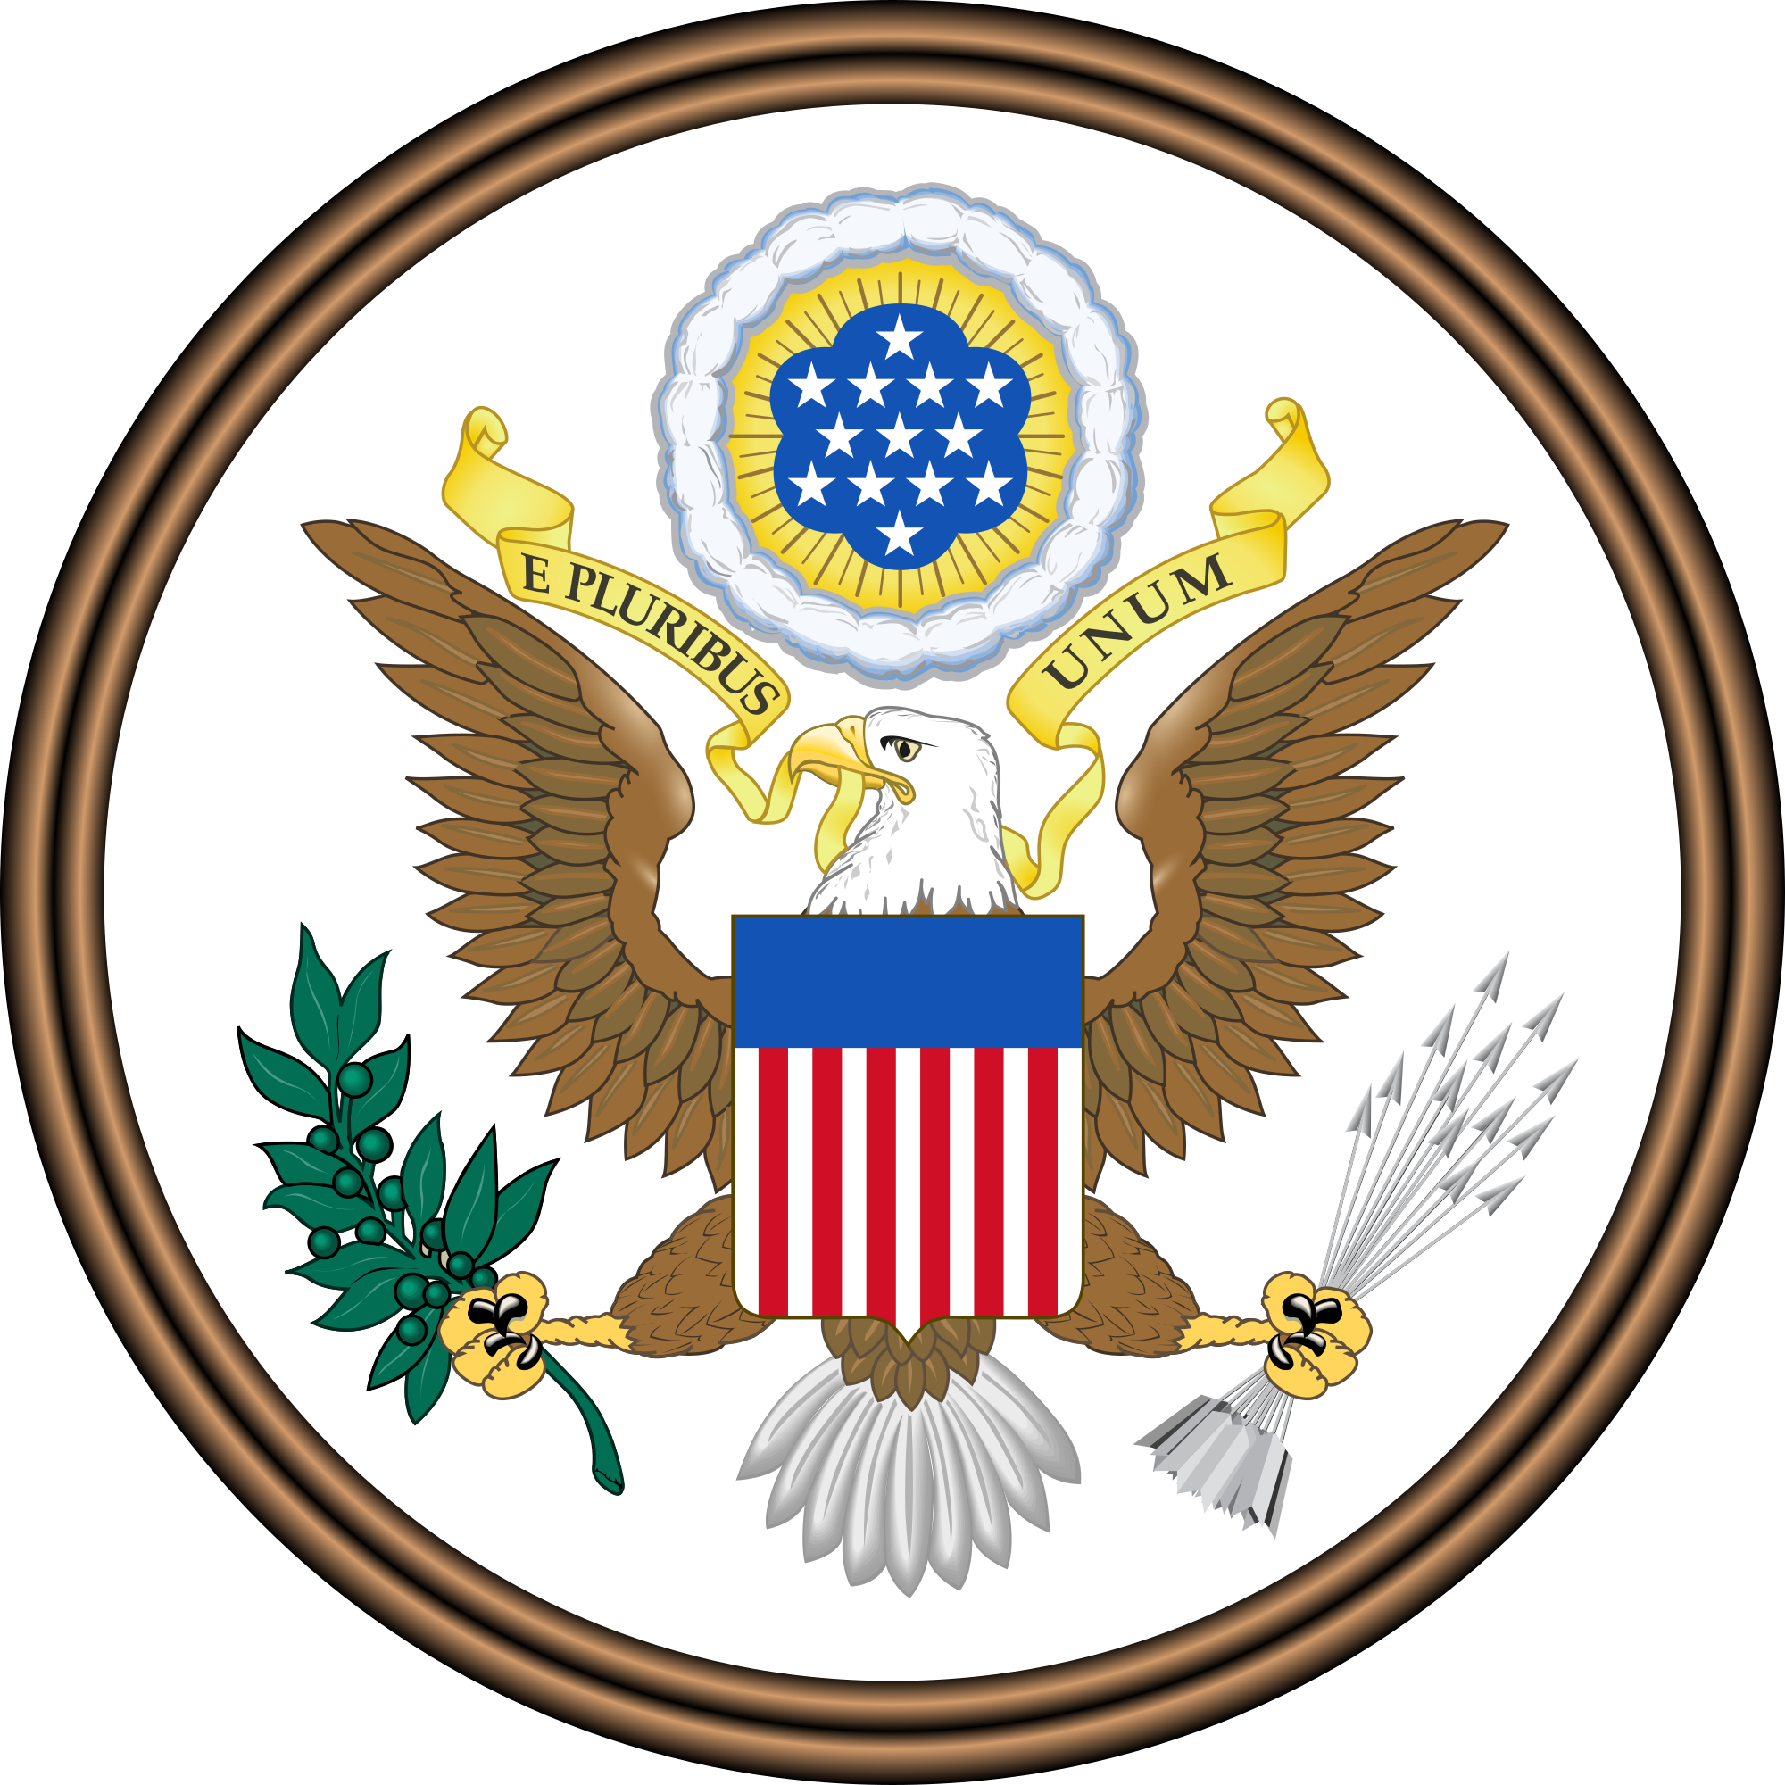
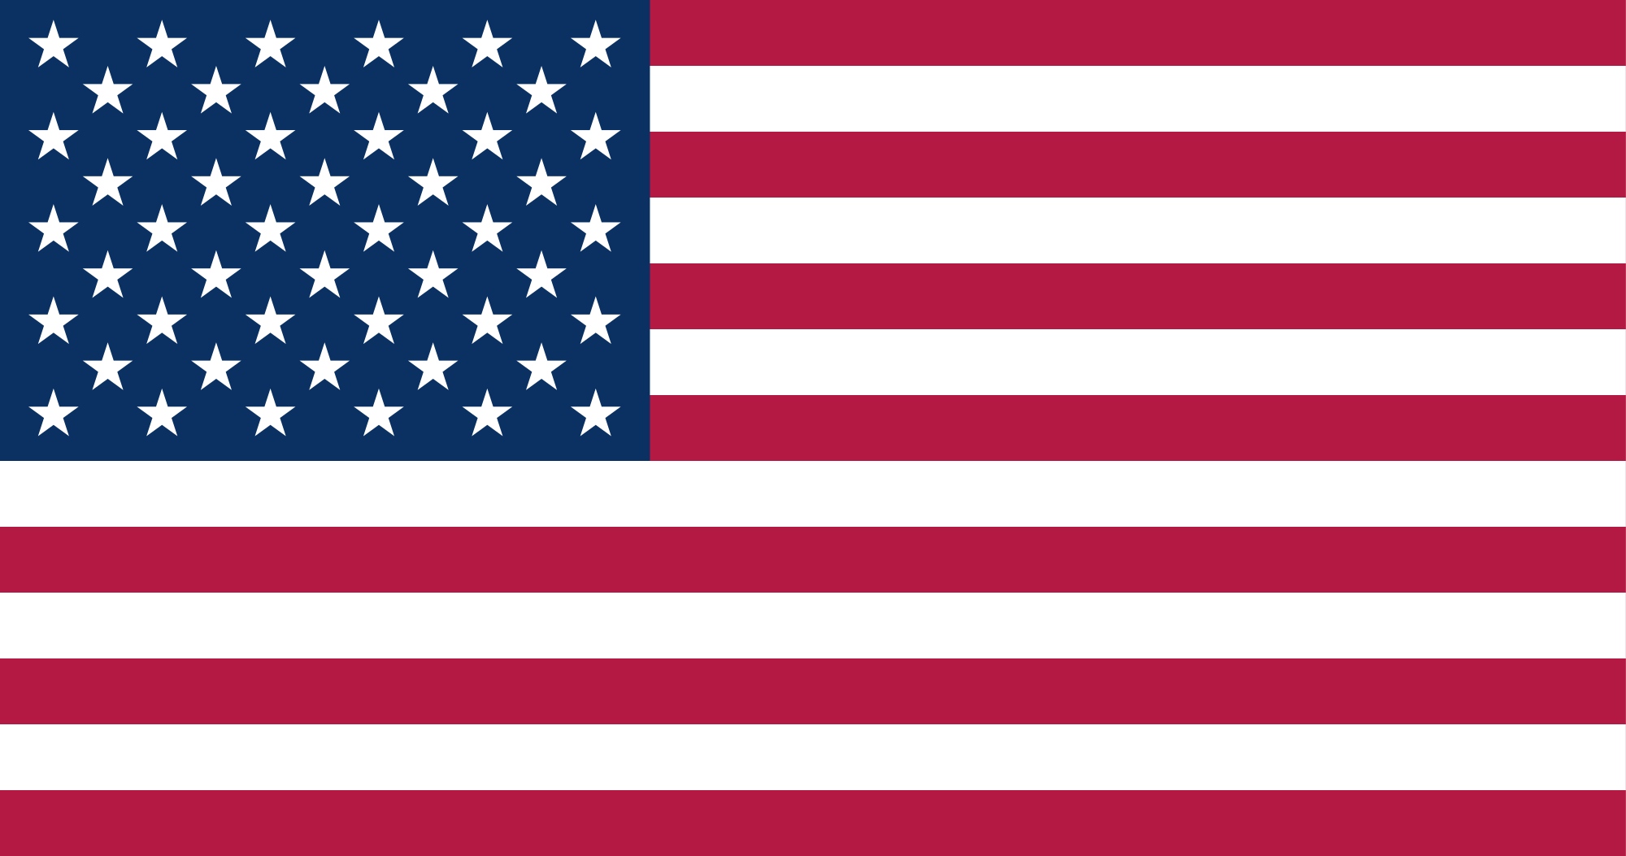
美利坚合众国
The United States of America
🏛️ 首都
华盛顿哥伦比亚特区 (Washington, D.C.)
👥 人口
约3.35亿 (2024年)，世界第三人口大国
📐 面积
937万平方公里（含领水），世界第三/第四大国
💰 GDP
约27.36万亿美元 (2024)，全球最大经济体
🗣️ 语言
英语（事实上的官方语言），西班牙语使用广泛
🏛️ 政体
联邦总统制共和国，三权分立（行政、立法、司法）
🏷️ 格言
E Pluribus Unum — 合众为一
🇺🇸 国庆日
7月4日 — 独立日（1776年）
★

Slide 2
美利坚合众国 — 国情详述
政治制度 · 经济实力 · 科技创新 · 文化影响 · 军事力量
🏛️ 政治制度与历史
💰 经济与科技创新
• 1776年7月4日发表《独立宣言》，脱离英国殖民统治
• 1787年制定世界最古老的成文宪法，确立三权分立
• 联邦制：50个州 + 1个联邦特区（华盛顿D.C.）
• 两党制：民主党（驴）与共和党（象）轮流执政
• 总统为国家元首兼政府首脑，任期4年，可连任一次
• 国会分参议院（100席）和众议院（435席）
• 最高法院9名大法官，终身任命
• GDP全球第一（约27.36万亿美元），占全球约25%
• 美元为全球主要储备货币和贸易结算货币
• 硅谷为全球科技创新中心，孕育了Apple、Google、Microsoft等
• 在人工智能、航空航天、生物医药、半导体领域领先全球
• 华尔街为全球最大金融中心（纽约证券交易所NASDAQ）
• 高等教育世界领先：哈佛、MIT、斯坦福、伯克利等
• 诺贝尔奖获得者人数全球第一（超400人）
⚔️ 军事力量与国际地位
🌍 文化、社会与多元性
• 全球军费开支第一（约8860亿美元，2024年），超过前十名其余国家总和
• 拥有11艘核动力航母，全球最大海军力量
• 北约（NATO）核心成员，全球70多个国家设有军事基地
• 五大核武器国家之一，核弹头约5500枚
• 联合国安理会常任理事国，拥有一票否决权
• 二战后建立布雷顿森林体系（IMF、世界银行）
• 当前对伊朗军事行动持续中（2026年3月，已进入第28天）
• 移民国家，被称为"大熔炉"，种族极其多元
• 主要族裔：白人（约57%）、拉丁裔（约19%）、非裔（约12%）、亚裔（约6%）
• 好莱坞为全球最大影视产业中心
• 音乐：爵士、蓝调、摇滚、嘻哈等均起源于美国
• 体育：NFL、NBA、MLB、NHL四大职业联赛享誉全球
• 科技巨头：FAANG（Facebook、Amazon、Apple、Netflix、Google）
• 社会议题：枪支管控、种族平等、移民政策持续引发讨论

